Slide 1
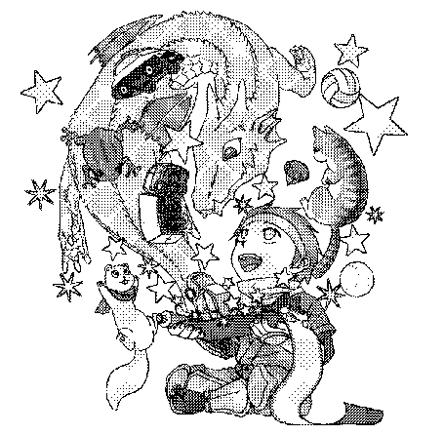
一日
Ruby
プログラミング
体験
コンピュータをもっていなくても、
キーボードが苦手でもゲームが作れる！
毎月１回程度
松江市内の公民館等で開催
お申込みは
ＴＥＬ
０９０-７５９３-４３２５
２０１７年１月１５日（日） ９：３０～１１：３０ （受付 ９：１５～）
宍道農村環境改善センター （〒６９０－０４０５ 松江市宍道町上来待２１２－１ ）
先着２０名／１名あたり１０００円
主に小学校３年生～６年生、中学校１年生～３年生およびその保護者を対象としておりますが、お子さんだけでの参加も可能です。
その他、地域のＩＴリーダ、プログラミングに興味がある方など、どなたでもご参加いただけます。 実際に体験される人数分の料金がかかりますが、付き添いや見学の方は無料ですので、お気軽にご参加ください。
📌Ruby（プログラミング）体験！
このイベントでは、こちらで用意したコンピュータを使って、「Ruby」を操作してコンピュータのソフトウェアを作ること（プログラミング）を体験してもらいます。ご家族で参加いただく場合、お子さんだけでなく、保護者の方にもコンピュータを用意しています。
初めての方や、コンピュータが苦手な方でも安心してください。小学校３年生から使えて、簡単にソフトウェアを作れる「スモウルビー」（※）というソフトウェアを使って、マウスの操作だけで簡単なゲームを作ります。それを通じて、ソフトウェアの作り方や、「Ruby」とはどういったものなのかを知っていただきます。
※「スモウルビー」は島根県松江市の市立中学校の技術家庭科の授業にも採用されています。
📌当日の流れ
①受付
②コンピュータの組み立て
③プログラムやRubyについて学ぶ
④プログラムの作り方を学ぶ
⑤オリジナルのゲームを作る
⑥おわりに
⑦解散
体験イベント後は、さらにプログラミングを学びたい人のためのプログラミング教室「プログラミング道場」にご参加いただくこともできます。
📌今後の開催予定
基本的に各回はすべて同じ内容ですのでご都合がいい日程・会場にご参加ください。
過去の体験イベントの様子はNPO法人Rubyプログラミング少年団のホームページ（http://smalruby.jp）からご覧いただけます。
開 催 日 | 会 場
１月１５日（日） | 松江市宍道町上来待２１２－１ 宍道農村環境改善センター
２月１８日（土） | 松江市法吉公民館（予定）
３月１９日（日） | 松江市内の公民館（予定）
お申し込みはインターネット（https://smalruby.jp/）、または電話（090-7593-4325：高尾）でお願いします。
お問い合わせはメール（contact@smalruby.jp）、または電話でお願いします。
主催：ＮＰＯ法人Ｒｕｂｙプログラミング少年団、後援：松江市教育委員会

